Slide 1
地方自治体班
桜美林大学 ビジネスマネジメント学群 坂田ゼミ

Slide 2
地方自治体班 発表の流れ
目次
東かがわ市
鬼北町

Slide 3
東かがわ市へのご提案

Slide 4
東かがわ市
目次
現状
提案概要
プラン概要
3つのコンセプトと背景
感染症対策
PR方法
財務計画

Slide 5
1. 現状
釣り体験
・海釣り・餌やり体験が可能
・長期休暇の子どもに人気
グランピング
観光客について
・地元と近隣県外から同程度の観光客数
・学生や社会人の少人数グループがある
⇒それらをターゲットとしたプランはない
その他
・自家用車を利用して訪れる人が多い
・関西圏、近隣の県、県内の利用者も多い
Notes:
質問票のご回答により、東かがわ市の現状をこのように分析させていただきました。
はまち養殖が初めて成功した養殖場での海釣り体験や餌やり体験が可能であり、長期休暇の子どもを中心に人気があります。
グランピング施設の利用者の内訳としては、地元と近隣県外から同程度の観光客数が存在する。また、学生や20~30代の2、3人といった少人数のグループでの利用が一定数ある一方で、学生や若い社会人等をターゲットにしたプラン等は無い。
東かがわ市へ訪れる多くの人は、自家用車を利用しており、大阪府や兵庫県などの関西圏をはじめ、徳島県などの近隣の県や、香川県内からの来訪者も多い。現在は第一ターゲットにファミリー層を置き、観光施設が充実している。しかし、2020年度の主要観光施設の入込客は、2019年度と比較し、約70％、うち外国人客はわずか3％であった。感染拡大しているコロナウイルスの影響を大きく受けていると考えられる。そのため、コロナ共存を見据えた集客戦略が必要である。

Slide 6
2. 提案概要
コンセプト：「疲れた週末に訪れたい東かがわ」
ターゲット：「近畿在住の20代の独身女性(社会人)」
概要：女子旅プランの設定とPR
目的：自身の家庭を持ってからも訪れてもらえるような関係性の構築
Notes:
観光客を増やす施策を考えるにあたり、今回は「近畿在住の20代の独身女性(社会人)」をメインターゲットとして設定し、「疲れた週末に訪れたい東かがわ」というコンセプトで女性に好まれるような女子旅を提案する。
目的としては、今後、家族ができた際に再び訪れてもらえるような関係性の構築を図ることである。
(コンセプトはこちらになりますっていって流す)

Slide 7
2. 提案概要 -ターゲット-
車で訪れることが可能
家族ができた際にリピートしてもらうことができる
釣り体験やグランピングの女性からの支持が増えている
以上から…
「近畿在住の20代の独身女性(社会人)」
Notes:
ターゲットは「近畿在住の20代の独身女性(社会人)」とする。
理由として、以下の三点が挙げられる。
➀近畿であれば車で訪れることが可能なため
②独身の社会人に設定することで、家族ができた際にリピートしてもらうことができるため。長期休暇の子どもを対象とした施設があり、将来家族で来た際にはそのノウハウを利用することができる。
③現状に挙げた釣り体験やグランピング等の女性からの支持が増えているため。

Slide 8
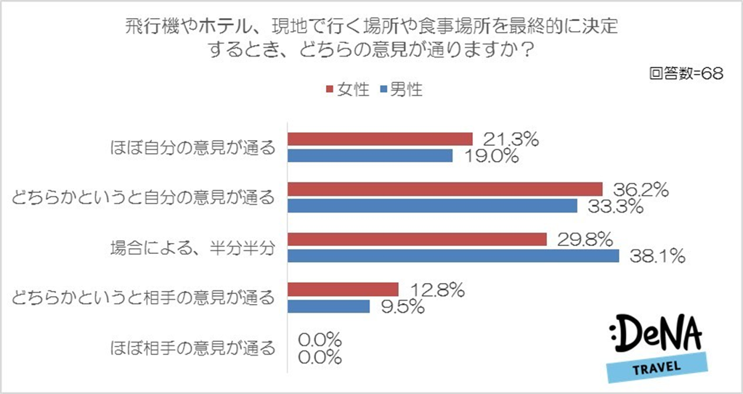
2. 提案概要 -背景-
【背景】カップルや夫婦間ではより女性の意見が反映される傾向
参考：DeNAトラベル「カップル・夫婦の旅行事情」
Notes:
このようになりました背景には、「レジャー・旅行のプレリリース」の調査結果がございます。カップルや夫婦間ではより女性の意見が反映される傾向にあり、長くリピートしてもらうには女性に選んでもらう必要があると考えました。

Slide 9
3. プラン概要
「疲れた週末に訪れたい東かがわ」
時間帯を決めずに自由に回れることを重視
プランに含まれる券を旅行期間内の自由なタイミングで使用可能に
「アクテビティ」「健康」「映え」の3つのテーマでプランを作成
・割引券の例
レンタカーが使えるプラン
その地域で遊べる・体験できる券
温泉チケット
Notes:
今回は、「疲れた週末に(癒しを求めて)訪れたい東かがわ」というテーマのもと、女性にも観光地にも嬉しい「アクテビティ」「健康」「映え」の3つのプランの旅を考案いたしました。
その旅には周辺の観光地を自由に回ることのできる割引券がついており、自由なタイミングで使うことができます。例えば、レンタカー付プラン、その地域で体験できる券、食事券などです。時間帯を決めずに自由に回れることを重視し、女性にも観光地にも嬉しいプランになっております。

Slide 10
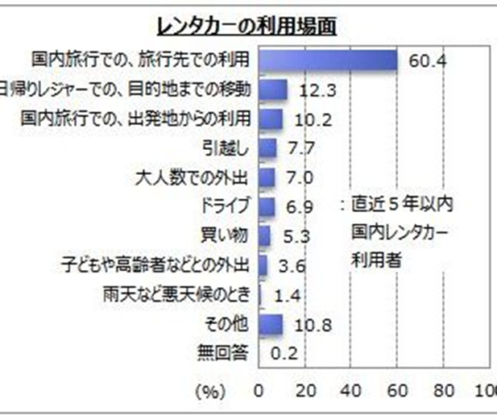
3. プラン概要
レンタカー付プランについて
「国内旅行での旅行先での利用」が6割
→旅行先でレンタカーを使えるプランを作ることで、増える旅先での利用の需要に乗じることができる
Notes:
それでは、各プランについて説明するにあたり、まずはじめにレンタカープランについてをご説明します。
こちらのグラフは、観光経済新聞による、直近5年以内に国内でレンタカーを利用した人の利用場面の調査のグラフです。見てみると、「国内旅行での旅行先での利用」が6割越えで最も多く、「日帰りレジャーでの目的地までの移動」「国内旅行での出発地からの利用」が各1割強であることが分かった。さらに自動車非所有者では、「ドライブ」「日帰りレジャーでの目的地までの移動」「国内旅行での出発地からの利用」がやや高く、レンタカーをプランに取り入れることで高まる需要に対応できるのではないかと考えました。
これ以降説明する、アクティビティ、健康、映えの3つのコンセプトの旅のいずれかを自由にレンタカープランに組み合わせることができる形にする。その際のレンタカーの手配は、コンセプトの旅が予約された際に随時、レッドホース様にお願いする。
具体的には、 ①電子チケットサイトからコンセプトの旅が予約される ②レンタカー希望者にはレンタカー希望の選択肢にチェックを入れてもらうようにするので、そこから希望の有無を確認する③希望者には、レッドホース様が、レンタカーを直接手配する
【レッドホース様がレンタカーの手配をするメリット】
チケットサイトが混乱しないこと、仲介手数料がかからないこと、ホームページ等でレンタカーのプランの宣伝をすることができる
(20代女性の)

Slide 11
3. プラン概要
チケットの配布について
チケットサイトMOARATicketを利用
別のサイトとも連携が可能
使用済みスタンプをデジタル上で押すことができる
コミュニケーションが可能
Notes:
続いてチケットの配布方法についてです。
レンタカープラン以外の温泉や食事券等のチケットは、電子チケットにて配布を考えております。訪問前に、これ以降に説明する3つのコースから体験先を選択し事前決済を行い、決済後メールで割引券を受け取るという方法です。使用する際には、スマートフォン画面を提示し割り引いた料金を支払います。
電子チケット発券サービス MOALA Ticketでは、普段使っているチケットサイトと連携が可能になったり、LINE等を使ってコミュニケーションが取れるので、他のイベント情報も送ることができます。
電子チケットは簡単に顧客情報の管理ができること、割引券の紛失を防ぐこと、コロナ渦においての必要以上の接触を防ぐことなどとメリットが挙げられます。

Slide 12
4. プラン内容 -➀アクテビティ-
➀アクテビティ
テーマ：「自然を感じ活きる休日」
コース案
・マリンスポーツを楽しむコース ＋ 温泉の割引券
・ハマチの養殖体験コース ＋ 隣接している食堂で使用可能な食事券
・キャンプ体験コース ＋ 割引やドリンクサービス
Notes:
続いて女子旅プランの内容です。女子旅プランをご提案するにあたって、「アクティビティ」「健康」「映え」の三つのコンセプトを設け、それぞれに一つ以上のコースを検討いたしました
まず一つ目のコンセプトは「アクティビティ」です。「自然を感じ活きる休日」をテーマに、海での体験や釣り、キャンプなど体を動かして目いっぱい楽しめるコースを設定しました。具体的には、クルージングやマリンスポーツなどで海を楽しむコース、ハマチの養殖体験コース、キャンプ体験コースの3つを用意し、温泉の割引券、隣接している食堂で使用可能な食事券、割引やドリンクサービスできるチケットが配布されます
このコースでは観光地の盛り上がりと観光客からの高い満足度が得られると期待しています

Slide 13
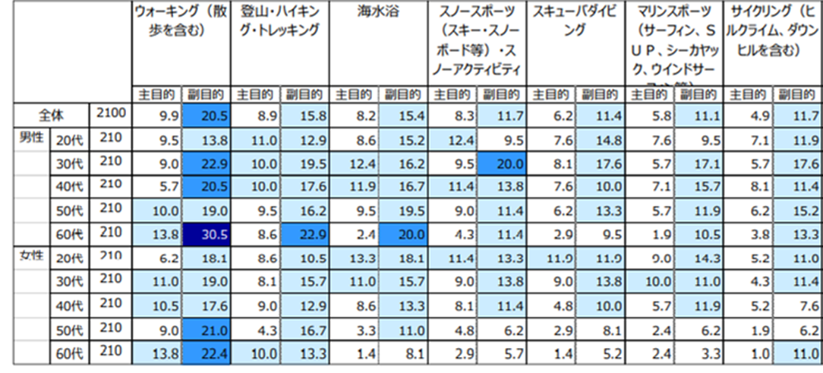
4. プラン内容 -➀アクテビティ-
【背景１】スポーツツーリズムの注目
参考：スポーツ庁「スポーツツーリズムに関する国内マーケティング調査報告書」平成30年
Notes:
次に、アクティビティをコンセプトと設定した背景について説明いたします
まず一つは、スポーツツーリズムが注目されていることです。スポーツ庁の「スポーツツーリズムに関する国内マーケティング調査報告書」によると、経験してみたい「する」スポーツツーリズムで「海水浴」と「マリンスポーツ」という海に関するスポーツが2項目ランクインしている。20代女性における「海水浴」を主目的として経験してみたい割合は13.3％、副目的が18.1％であり、「マリンスポーツ」は主目的が９％、副目的が14.3％と、副目的として楽しみたいという傾向があるが、20代からの関心度が高いといえる。またスポーツツーリズムに合わせて実施したいこととして、4割5分近くの女性が「温泉やお風呂で身体を癒したい」と回答しており、海で楽しんだ後はゆっくりと体を休める時間が必要でしょう。

Slide 14
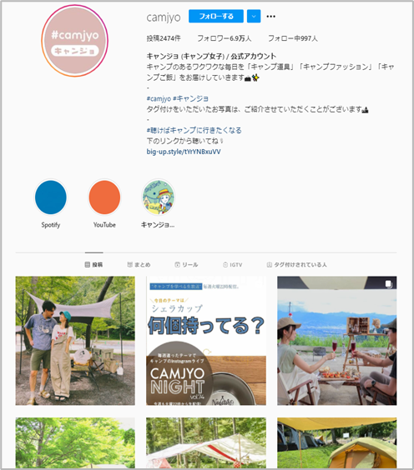
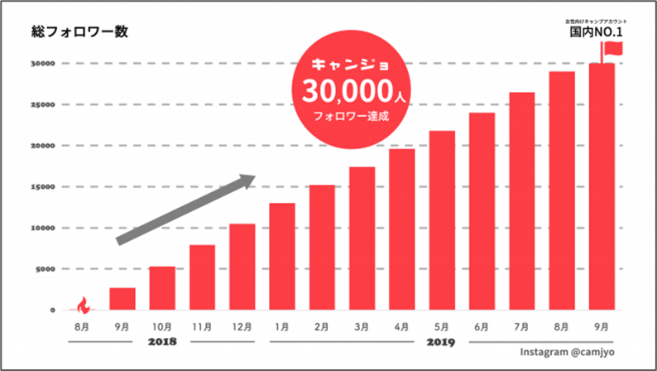
4. プラン内容 -➀アクテビティ-
【背景２】若い女性へのキャンプの流行（SNS）
参考：https://prtimes.jp/main/html/rd/p/000000010.000046252.html
Notes:
また、キャンプ女子株式会社の運営するインスタグラム「キャンジョ 」は、開設１年でフォロワー数３万人を突破し国内最大の女性向けキャンプコミュニティーである。フォロワーとの繋がりを大切におしゃれな装飾や料理、DIY、キャンプ場などの情報を発信し、多くの関心を得ている

Slide 15
4. プラン内容 -②健康-
②健康
テーマ：「身体の内側からリフレッシュ
私だけのやすらぎプラン」
コース案
・朝のヨガと森林浴ができるスペース ＋ 地元野菜のお昼ご飯のチケット
・朝のヨガと森林浴ができるスペース ＋ 温泉でのんびりできるチケット
→宿泊の際はグランピング
Notes:
二つ目のコンセプトは、「健康」です。「身体の内側からリフレッシュ 私だけのやすらぎプラン」をテーマとし、自然を存分に感じながら、栄養補給や運動で心も体も健康になれるコースに設定しました。オリーブはまちなど、地元の特産品も知っていただけ、ブランド力向上にも繋がると考えております。こちらのコースは、グランピングを利用することを前提とし、朝のヨガと森林浴ができるスペースの提供に地元野菜のお昼ご飯のチケットまたは温泉でのんびりできるチケットを配布するというものです

Slide 16
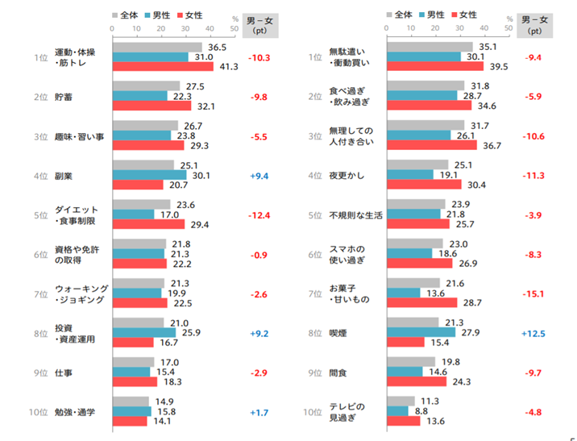
4. プラン内容 -②健康-
【背景１】女性は健康に気を使っている
始めたいこと第1位
「運動・体操・筋トレ」
やめたいこと第2位
「食べ過ぎ・飲み過ぎ」
参考：博報堂生活総合研究所
Notes:
次に、健康をコンセプトと設定した背景について説明したします
はじめに女性は健康に気を使っているということです。こちらのグラフは、博報堂生活総合研究所が発表した生活者に聞いた“2019年 生活気分”では「来年始めたいこと、やめたいこと」についての調査です。向かって左側が「2019年、始めたいこと」、右側が同じく「止めたいこと」となっています。始めたいことでは第1位に「運動・体操・筋トレ」がランクインしています。反対に「2019年、やめたいこと」では「食べ過ぎ・飲み過ぎ（34.6%）」「夜更かし（30.4%）」「お菓子・甘いもの（28.7%）」「スマホの使い過ぎ（26.9%）」「不規則な生活（25.7%）」などヘルスケア関連項目がランクインしていることにより、やりたいこととして健康を促進すること、また止めたいこととして健康に害を及ぼすことが上がっていることから、健康に生活するように意識したいと考えている人が多いと考えられます。

Slide 17
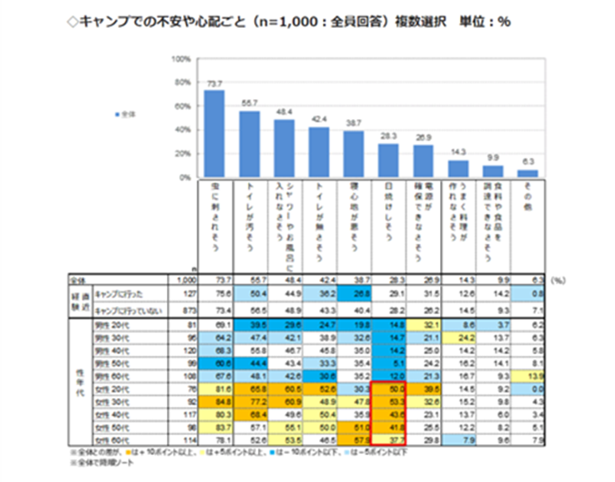
4. プラン内容 -②健康-
【背景２】キャンプでの不安や心配ごと
「トイレが汚そう」
「シャワーやお風呂に入れなさそう」
参考：楽天インサイト、キャンプ(グランピング)に関する調査
Notes:
グランピングはキャンプと比べ優れている点が多いと言えます。
キャンプでの不安や心配事で、多くの女性が「トイレが汚そう」「シャワーやお風呂に入れなさそう」ということを気にしている。このことから清潔感を求める女性にグランピングをアピールすることでこのような悩みがなくなると考えられる。

Slide 18
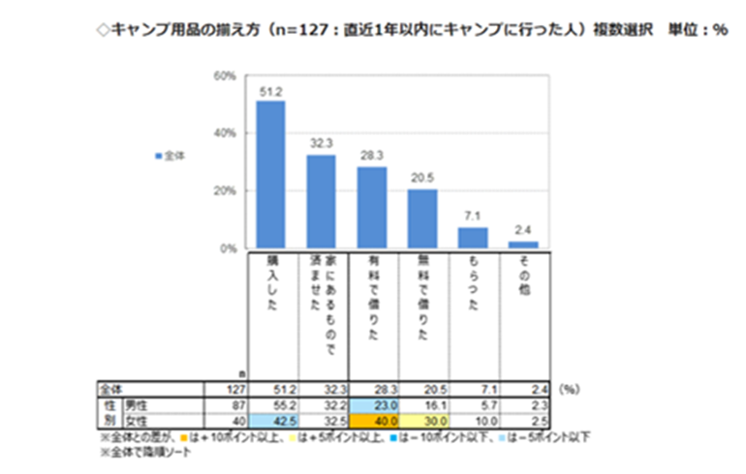
4. プラン内容 -②健康-
【背景３】キャンプ用品の揃え方
→お金を掛けてでもレンタルしたい女性の割合が高い
参考：楽天インサイト、キャンプ(グランピング)に関する調査
Notes:
さらに女性は男性に比べ、キャンプ用品などを購入するよりも借りたいと考える傾向がある。直近1年以内にキャンプに行った人に、キャンプ用品はどのように揃えたかを聞いたところ、「購入した」（51.2％）と回答した人が最も多く、次いで「家にあるもので済ませた」（32.3％）、「有料で借りた」（28.3％）、「無料で借りた」（20.5％）となった。性別で見ると、女性は男性に比べ、「有料で借りた」、「無料で借りた」が10ポイント以上高く、一方で男性は「購入した」が女性に比べ12ポイント以上高かった。
このように女性は、用具がすべて備え付けであるグランピングを好むのではないかと推測した。

Slide 19
4. プラン内容 -③映え-
③映え
テーマ：「あなたが主役の旅になる
こころのシャッターで思い出作り」
コース案
・フォトスポット巡りコース ＋ ハマチの釣り体験・うどん屋の食事券
・街ぶらりコース ＋ 手袋作り体験 ・うどん屋の食事券
Notes:
3つ目のコンセプトは、「映え」です。「あなたが主役の旅になる 心のシャッターで 思い出作り🍁」をテーマに、二つのコースを検討いたしました。近年InstagramをはじめとするSNSが情報収集のツールとして多く利用されるようになりました。観光客が観光地での写真をSNSに投稿することによって、その投稿を見た人に知ってもらうチャンスになり、集客に繋げることも期待できます

Slide 20
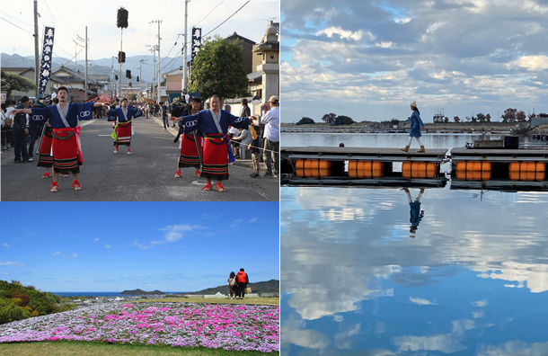
4. プラン内容 -③映え-
【コース1】フォトスポット巡り日帰りコース
配布券
・はまちの釣り体験
・うどん屋で利用可能な食事券
→地域を活かした「SNS映え」を
集客に繋げる
参考：東かがわ市フォトコンテスト２０２１
Notes:
一つ目は、フォトスポット巡り日帰りコースです。
このコースは東かがわ市の豊かな自然や美しい風景、祭りイベントなど魅力を活かし記憶にも記録にも残してもらえる。左の写真は実際に東香川市で行われたフォトコンテストの写真である。地域を活かしたSNS映えを狙い集客に繋げる。また、名産であるはまちの幼少を活かして近年女性の間で流行しつつある釣り体験を行えるようにする。

Slide 21
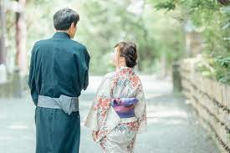
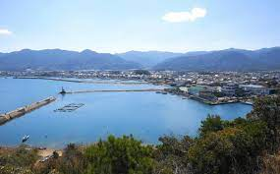
4. プラン内容 -③映え-
【コース2】街ぶらり宿泊コース
浴衣貸し出し
→ホテルを中心に貸し出しを検討
配布券
・手袋作り体験
・うどん屋で利用可能な食事券
→Instagram「＃浴衣」は281.8万件(2021/8/17現在)
Notes:
もう1つのコースは街ぶらり宿泊コースである。このコースの魅力は日本の文化を体験できるという点である。浴衣は場所を選ばず（屋外・屋内）、季節も選ばない。外国人にとって浴衣は夏の衣類というより「日本の伝統服」というイメージがあり、屋外では春夏秋シーズン利用することができる。Ｔシャツ短パンの上からでも簡単に着ることできるのも浴衣の魅力である。コロナ渦で海外からの観光客を集めることは難しいが、「文化体験ができる」という点で長期的に考えると有効である。また、若いの間でも「非日常体験」として浴衣の需要があり、InstagramをはじめとするSNSで多くの浴衣に関する投稿がされているという点からも有効であると考える。
こちらのコースで配布するチケットは手袋作り体験と、うどん屋の食事券である。手袋作り体験は生産量日本一である手袋作りを体験してもらうことで東かがわについてしってもらう。食事券はフォトスポット巡りコースと同じように店の宣伝効果である。浴衣の貸し出しについては現在浴衣の貸し出しを行っている店・施設がないためホテルを中心に貸し出しを行いないか検討したい。
(竹林とか、浴衣で映えそうなスポットがあれば載せる)

Slide 22
5. 感染症対策
→三密の回避などを中心とした対策を行う
Notes:
続いてコロナウイルス感染症対策についてです。
日本交通公社が出しているこちらの図のように、主に体温計や消毒のできるものを設置するなど来訪者の健康管理の徹底、チケットを用いた事前予約制にすることでの三密の回避などを中心とした対策を考えております。

Slide 23
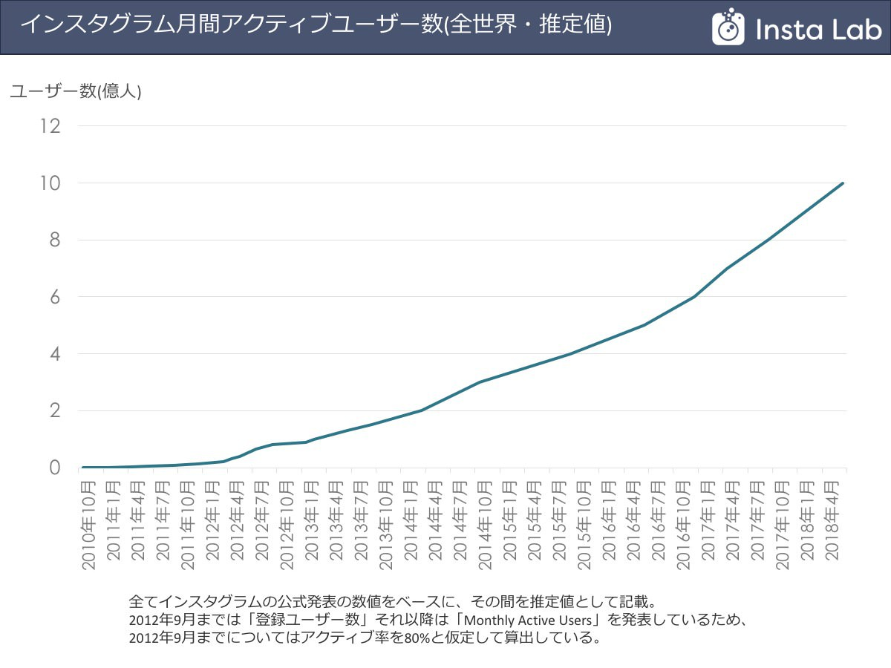
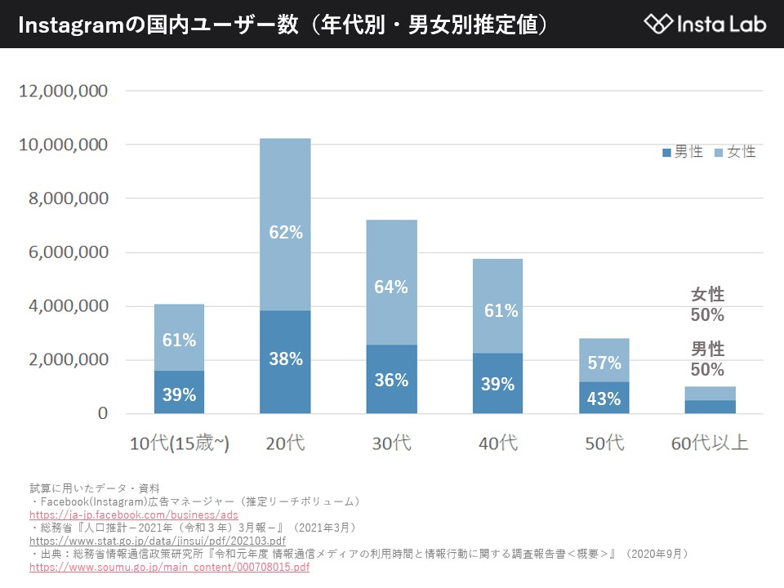
６．PR方法
Notes:
続いてPR方法についてです。今回の企画では、主にインスタグラムを用いたPRを考えております。
日本国内におけるInstagramの月間利用ユーザー数は3300万人を突破(2019年06月発表)
Instagramのメインユーザー層は20代～30代で比較的女性から高い支持を得ている。とはいえ、男性の割合は40%を超えているなど、男女ともに利用される人気のSNSとなっていえる。
Instagramのメリットは大きく3つある。1つは無料で運用できてブランディングに繋がるという点である。アカウントを開設するだけで写真や動画を投稿することができるため、広告費用が削減できる。また、Instagramは写真や動画を投稿し共有・拡散することができるSNSであるため、上手くInstagramを活用しファンを獲得することができれば広告を掲載したりCMを放送するのと同様の効果が得られ、自社ブランディングにつなげることが可能である。2つ目はフォトジェニックな写真や動画で観光地アピールがしやすいという点である。多くの人が魅力的だと思えるようなフォトジェニックな写真を撮影し投稿することができれば、より多くの魅力を伝え効果的な観光地アピールを行うことができる
また、ストーリーズをはじめとした動画の共有も非常に盛んであり、動きや音と共に観光地のリアルな体験を多くのユーザーに伝えられる点も魅力的なポイントである。3つ目は写真とハッシュタグだけで魅力をアピールできる点である。インスタグラムは写真や動画コンテンツによる情報発信であるため、その国の言葉がわからなくてもその土地の観光地や名産物の魅力をアピールできる。
また、観光スポットの公式サイトなどを外国人向けに用意しようとすると英語以外にも中国語や韓国語など、サイト内コンテンツをすべて翻訳していると時間も金銭的コストも大きくかかってしまう。一方、インスタグラムのユーザーは「#japan」（地名）、「#trip」、「#discover」などのハッシュタグを検索して旅行先を探しているので、そうしたキーワードさえ上手く活用できれば、少ないコストで世界中にいる潜在的な旅行客に対してアピールができる。

Slide 24
７．財務計画
①発券手数料
4万人×100円＝4,000,000円
②コロナ対策費用
12か所×（100円+41,980円）＝504,960円
③広告費用
８万人×５円＝400,000円
費用合計…4,904,960円
提示予算から合計金額を引いた費用
100,095,040円
Notes:
続いて財務会計です
レッドホース様提示の予算1億1,500万円であったこと、昨年の東かがわ市全体の観光客数が合計で48万人だったことを踏まえて、そのうち10分の1弱に当たる4万人を1年間かけて私たちの計画から呼ぶことを目標にしたいと考えました。
まず、発券手数料は４万人×100円=400万円と計画します。
続いて、コロナ対策としてアルコール消毒液と非接触体温計を12箇所に設置します。調べたところアルコール470mlあたり100円、体温計41980円だったことから
12箇所×(100+41980)=50,4960円と設定します。
最後に広告費用です
４万人呼び込むことを想定して８万人と設定しました。CVPは一回の再生に対して4〜7円の費用がかかります。今回は費用がを5円とし、８万人×5円=40万円と設定します。
以上の費用を全て合わせますと4,904,960円になります。
財務計画については以上です。

Slide 25
８．総括
コンセプト：「疲れた週末に訪れたい東かがわ」
ターゲット：「近畿在住の20代の独身女性(社会人)」
概要：女子旅プランの設定とPR
目的：自身の家庭を持ってからも訪れてもらえるような関係性の構築
プラン内容
コース：➀アクテビティ
②健康
③映え
(レンタカー付プラン）
電子チケットの利用
＋
Notes:
最後に総括させていただきます。
「週末に訪れたい東かがわ」をコンセプトにした女子旅プランの設定とPRを行う事についてご説明させていただきました。
ターゲットは「近畿在住の20代の独身女性」です。これは現在の東かがわ市のターゲットがファミリー層であること、夫婦やカップルでの旅行の際の最終決定は女性が行う傾向があることを踏まえ、自身の家庭を持ってからも訪れてもらえるような関係性を構築することを目的としています。
具体的なプランとしてはレンタカー付プランのご提案を行いました。また、電子チケットの形で利用できるようにすることでより容易に安心して利用することが可能になります。
それに合わせ、アクテビティや健康、映えという三つのテーマに合わせたコースを用意することで、旅行の自由度を保ったサービスを提供することができ、旅行者の満足度を高めることができると考えています。

Slide 26
鬼北町へのご提案

Slide 27
鬼北町
目次
鬼北町の現状
事業ドメイン
提案内容（陸上競技部に向けた施策）
PR方法
提案内容 （テレワーク企業で働く人への施策）
まとめ （テレワーク企業で働く人への施策）

Slide 28
1. 現状
課題：PR不足
提案内容
①陸上競技部に向けた民泊を利用した合宿施策
②テレワーク企業で働く人へ向けた施策
Notes:
今回はまず初めに鬼北町の現状を把握し、見直す必要のある点を見つけ出した後に具体的な提案を行っていきます。
鬼北町の現状としては充実した様々な支援制度や鬼をモチーフにした街づくりをしているにもかかわらず、多くの人に知っていただいてもらうことができていない。そのため、私たちは鬼北町の課題は「PR不足」であると考えました。
今回提案する具体的な提案内容は二つあり、一つは陸上競技部に向けた合宿施策。二つ目はテレワーク企業で働く人へ向けた施策を提案する。

Slide 29
2. 事業ドメイン
ターゲット
①教育機関の陸上競技部
②テレワーク企業で働く地方移住希望者とその家族
Notes:
今回提案するもののターゲットは教育機関の陸上競技部とテレワーク企業で働く地方移住希望者とその家族です。
一つ目のターゲットとは継続的な関係を築き、人を鬼北町に呼びこびます。
二つ目のターゲットは定住してもらうことで鬼北町の人口を増やすことが目的です。

Slide 30
施策➀
陸上競技部に向けた施策

Slide 31
2. 事業ドメイン -詳細-
ターゲット：県内や四国地域内の高等学校・大学の陸上競技部
コンセプト：
『心も身体もたくましく きほくで合宿〜きっと変われる夏になる〜』
具体的な内容
交通の利便性を考慮・陸上競技部へ向けてPR・民泊の受け入れ態勢の整えを行う
最初のゴールは10団体の受け入れ（令和元年の受け入れ数4団体を参考）
Notes:
ここでこの案の実施する際の詳細を述べていく。
先程ターゲットで教育機関の陸上競技部と話したが、まずは県内や四国内の高等学校や大学にターゲットを置く。
この施策を提案するにあたって目に留まるようなコンセプトを考えた。
ここでは主に合宿を行う季節である夏を想定し、夏に出すPR想定した。
それは「心も身体もたくましく 鬼北で合宿～きっと変われる夏になる～」です。
実施するにあたって交通の利便性を考慮して陸上競技部へ向けてPR・民泊の受け入れ体制を整える。
最初のゴールは10団体の受け入れで行う。

Slide 32
3. 提案内容
「スポーツ民泊施策」
背景
①駅伝・マラソンに適した環境がある
②過去に大会を開催した経験がある
③人気なスポーツランキング第2位
Notes:
今回の提案内容の一つ目は「スポーツ民泊施策」です。
この案を考えた理由としては、マラソンが愛媛県内の人気スポーツランキング第二位であること。鬼北町は車通りが少なく、道路も整備されているためマラソンに適した環境であること。そして過去に駅伝を実施した経験があるため考えました。
箱根駅伝で本命と言われる大学が実際に練習場として利用している千葉県の富津岬と環境がよく似ている点から選びました。

Slide 33
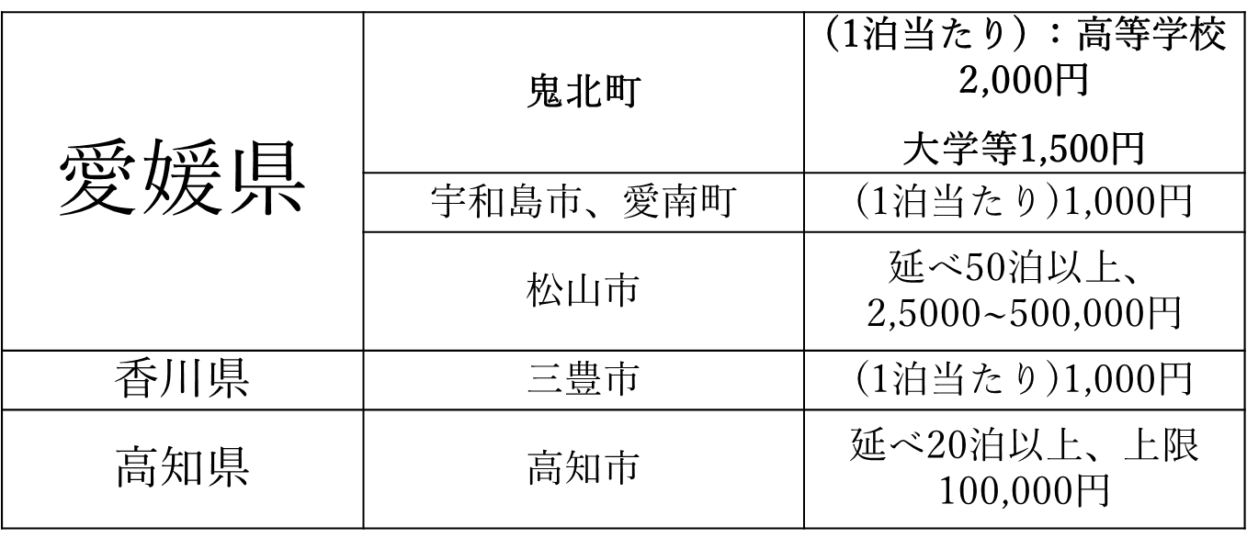
他地域との差別化ポイント
背景
・愛媛国体で選手らの受け入れ実績がある
・鬼北町に対する理解や友好を深めることが可能
鬼北町学生合宿促進補助金
Notes:
ここまで提案をしてきたが、このような施策は近隣地域でも取り組んでいる。
そこで差別化を図るためのポイントを2つ提示する。
一つ目は民泊の利用です。鬼北町は愛媛国体で選手らの民泊受け入れの実績があることです。
二つ目は鬼北町学生合宿促進補助金です。一泊当たり高校生に出される補助金が2000円で大学生が1500円です。これは表にある他地域と比べてもとても充実している制度です。これらは大きな他地域との差別化ポイントです。

Slide 34
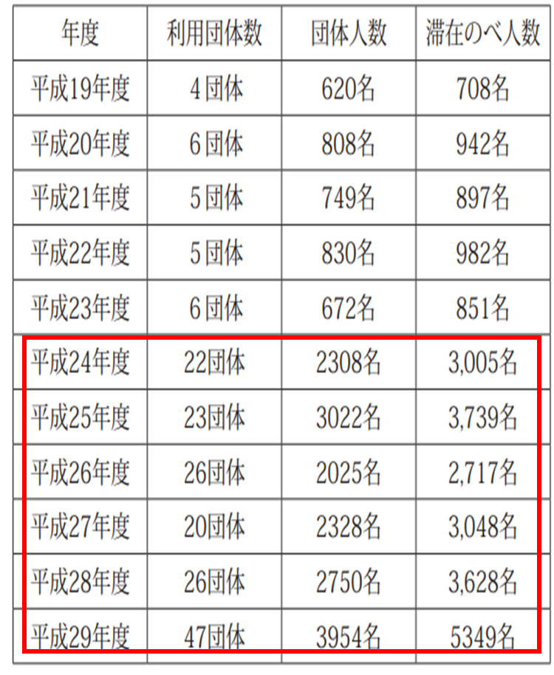
鹿児島県垂水市の事例
鬼北町の経済効果試算
<高校>
5,500円×120人×7泊＝4,620,000円
＜大学＞
6,500円×80人×7泊＝3,640,000円
計8,260,000円
Notes:
こちらは今回提案するものと同様なスポーツ合宿の誘致を行った鹿児島県垂水市の事例です。
初年度では4団体、団体人数620名であったのが平成29年には47団体3954名と継続的に多くの人を呼び込むことに成功している。
ここでこの施策がどれぐらいの経済効果をもたらしたのかを市が公表している。宿泊費や合宿による弁当費などの食費を5500円大学生を6500円と換算して述べ2700人を受け入れて1583万3千円を計上している。
この計算式は鬼北町で実施した時の目標人数を200とし,高校と大学でそれぞれ6;4の割合で計算している。
その結果、8260000円の経済効果がある。

Slide 35
3. 提案内容 -詳細-
合宿所利用に必要な条件
スーパーやドラッグストアが近くにある
練習場から近い場所にある
病院が合宿所と練習場から近い場所にある
Notes:
合宿所利用に必要な条件は以下の通りです。

Slide 36
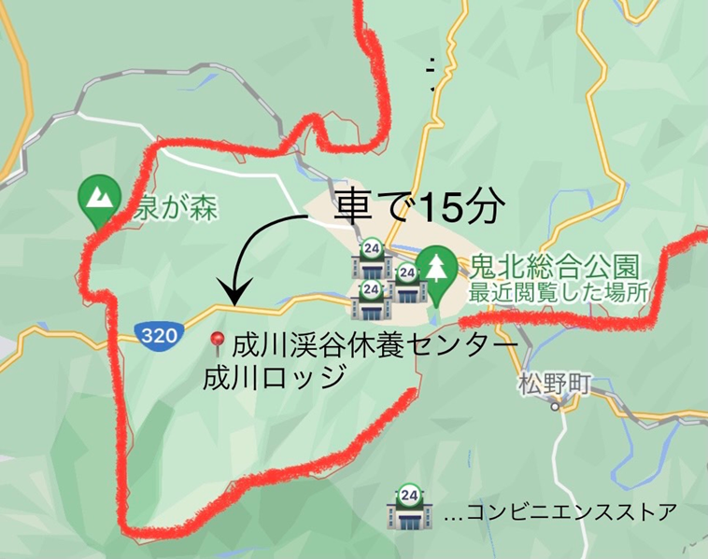
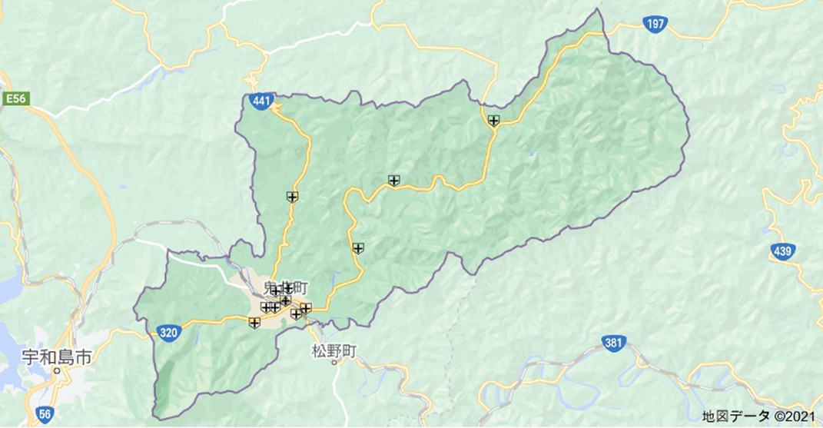
地図
【地図1】スーパー・コンビニ・
ドラッグストアの場所
【地図2】医療施設の場所
Notes:
この地図は成川渓谷休養センターからスーパー・コンビニ店ドラッグストアの場所です。
二枚目の画像は医療施設の場所です。これらを見るに近永駅と出目駅周辺に集まっているため、このあたりが合宿をするのに適していると思います。

Slide 37
3. 提案内容 -詳細-
既存の宿泊施設に民泊を加えた事業提案
①民泊を受け入れる一般家庭を増やす
②民泊を受け入れるにあたって必要な設備を導入する費用の補助金
③民泊をしていただく一般家庭に法令遵守のサポート
④鬼北町独自の民泊サイト作成もしくは他の民泊サイトに登録
⑤鬼北町学生合宿促進補助金を民泊にも適用する
Notes:
今回の施策を実施するにあたって鬼北町で特に行っていただきたい内容は4と5です。既存のホテルや旅館は調べれば出てきますが民泊は出てきません。
そのため、鬼北町独自の民泊サイトを作成するか既存の民泊サイトやアプリに登録をしていただきたいです。

Slide 38
4. PR方法
鬼北町or貴社がメールと添付資料を利用して行う
送信先 駅伝部がある中学校高校大学・スポーツ団体・スポーツ協会
宿泊施設など情報を載せた資料をPDFで送る
〈例〉福島県北塩原村
Notes:
続いてはこの施策のPR方法です。
基本的にはメールでPRを行います。メールで駅伝部や陸上部がある教育機やスポーツ協会に画像の例のようなチラシをPDFで送ります。

Slide 39
PR成功後の提案
マラソン・駅伝大会の開催
ターゲット
愛媛県や高知県など、四国の学生
開催地
鬼北町で過去に開催されたコースを参考に決定
（武左衞門マラソン・鬼北町駅伝競争大会）
Notes:
PRが成功して10団体以上継続して集まるようになった際は
愛媛県や高知県民などの四国の学生をターゲットとした。マラソンや駅伝の大会を開催することを提案します。
開催地候補としては鬼北町で開催された「武左衛門マラソン」日吉中学校下から夢産地第二駐車場10ｋｍと鬼北町駅伝競走大会の鬼北総合グラウンド周辺駅伝7区間17.5kmを候補とする。

Slide 40
PR成功後の提案
開催時期
→大きな大会の前哨戦のような形で開催
Notes:
開催時期としては表示されている四国地域で開かれる大会の前哨戦という形で開催するのはどうでしょうか。

Slide 41
施策②
テレワーク企業で働く人へ向けた施策

Slide 42
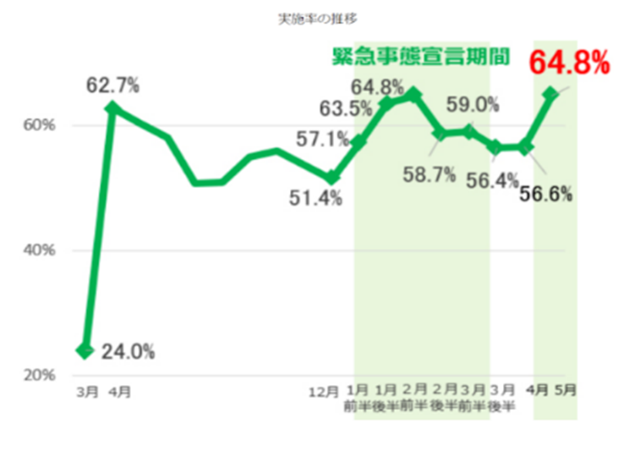
5. 提案内容 -背景-
市場規模
都内企業の約６５％がテレワークを実施
テレワークをきっかけに地方移住へ関心が高まっている

Slide 43
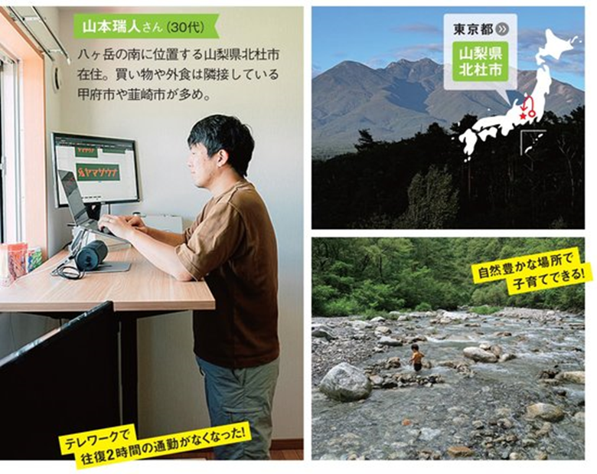
5. 提案内容 -背景-
移住事例
完全テレワーク企業で働く
地方移住者➡
【リモートワーク企業例】
DAサーチ&リンク、トプコン、ベーシック
→計約5000人

Slide 44
PR方法➀
移住マッチングサービスの活用
ターゲットがITに強い テレワークをしている人がターゲットなので活用しやすい
移住検討者と関係構築可能 スカウト機能、メッセージやり取り機能があり、実際にコミュニケーションをとることが可能
広告媒体の例 ピタマチ →特徴を選択すると自分に合った町を紹介してくれるマッチングサイト

Slide 45
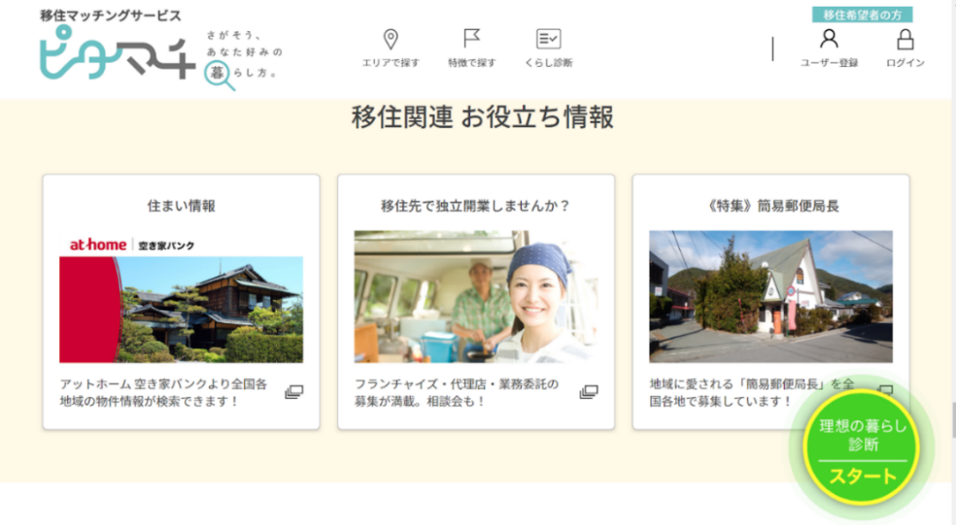
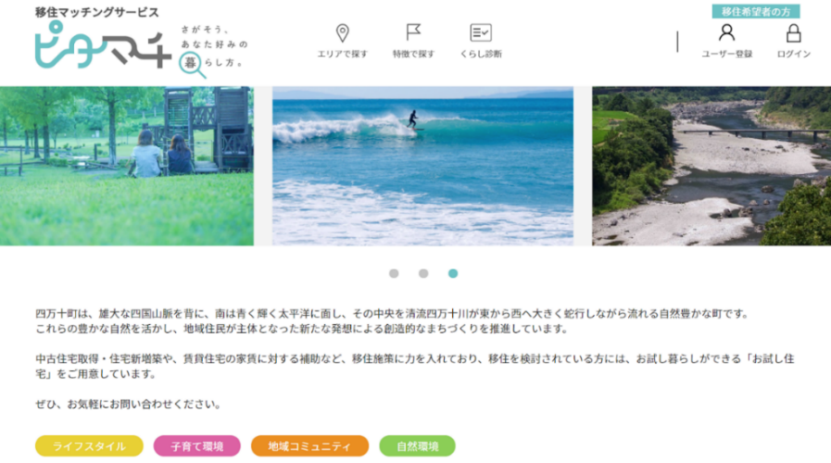
PR方法➀ -広告媒体の例-
四万十町の例） 自然、移住施策について記載 美しい自然の写真も掲載
空き家バンクを行っていることへの認知拡大

Slide 46
PR方法②
紹介特典の付与
地方移住のきっかけは知人の紹介が多い →紹介者にも特典を付与することで、さらに移住者の増加が見込める
サービス内容 紹介者に対し、
の3つから選択制
地域で利用できる商品券
一年間医療費割引
一年間保育料割引

Slide 47
PR方法② -紹介者の想定-
鬼北町で生まれ育った、働き盛り世代 →鬼北町のことをよく知っている、ターゲットとの人脈づくりが得意
J,I,Uターンで実際に地方移住してきた人 →先輩移住者として実際の話を聞けることは大きい
学生などの未成年 →地元の子どもたちに盛り上げてもらい、地方創生に関心を持ってもらう
鬼北町の人と一緒に活動することで地域の結束力が上がる‼

Slide 48
PRポイント
不便な 生活環境
1. 施設の充実度
住宅購入費・家賃
2. 都心との費用の差
これまでの人間関係の喪失
3. コミュニティの場の 提案

Slide 49
PRポイント➀
施設の充実度(同規模の自治体との比較)
→同規模の街の中でも住みやすい土地であることがPRできる

Slide 50
PRポイント②
住宅に関する費用の違い
坪単価
都心 … 3,745,567円 鬼北町 … 67,327円
2LDKの家賃
都心(荒川区) … 21.1万円
鬼北町 … 7.7万円

Slide 51
PRポイント③
「これまでの人間関係がなくなるのが不安…」
コミュニティ形成の手助け
例
・自治会長との面談の実施
・先輩移住者との交流の場の創出

Slide 52
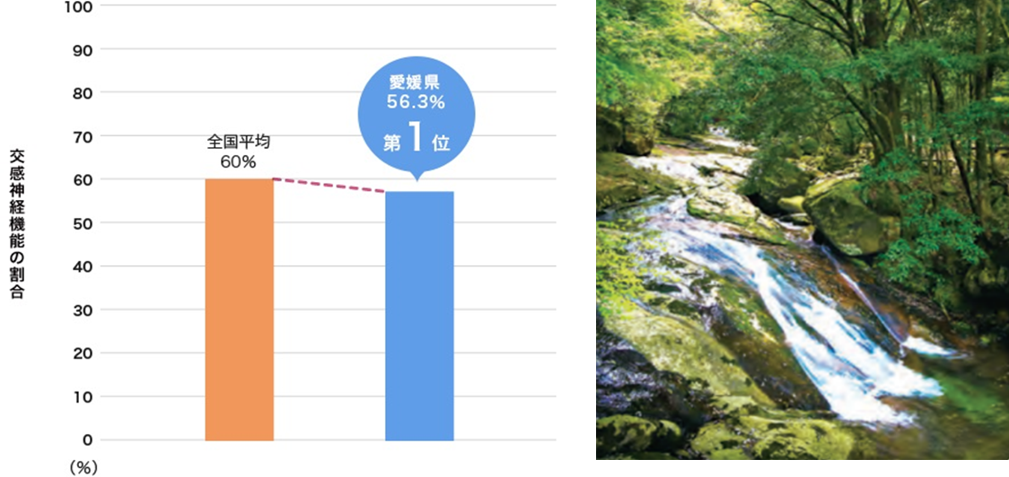
PRポイント
鬼北町の強み
①支援制度の充実度
②ストレスレスな環境(愛媛県)
③自然の魅力
④空き家バンク

Slide 53
PRポイント
①陸上競技部
合宿の誘致を行うことによる経済効果、知名度アップ、関係人口の創出の３点を最終的な目的とする。
②テレワークで働く地方移住希望者
鬼北町の自然の良さ、住みやすさ、支援制度の充実さをPRし、多くの移住希望者に知ってもらうこと、移住してもらうことを目的とする。
➡移住してくる人たちは、移住した地での人間関係に不安を感じている。
そのため、鬼北町の町民の連携、協力が必要。

